Slide 1

统计预测方法及预测模型
2018年

Slide 2
统计预测方法及预测模型
1
统计预测的基本问题
2
趋势外推预测
3
时间序列的确定性因素分析
4
回归预测法
5
多元线性回归模型及其假定条件
1

Slide 3
10.1 统计预测的基本问题
10.1.1 统计预测的概念和作用
10.1.2 统计预测方法的分类及其选择
10.1.3 统计预测的原则和步骤

Slide 4
10.1.1 统计预测的概念和作用
(一)统计预测的概念
概念: 预测就是根据过去和现在估计未来，预测未来。统计预测属于预测方法研究范畴，即如何利用科学的统计方法对事物的未来发展进行定量推测.
例1 下表是我国1952年到1983年社会商品零售总额（按当年价格计算），分析预测我国社会商品零售总额 。

Slide 5
年份
时序
（t）
总额
（ y_{t} ）
年份
时序
（t）
总额
（ y_{t} ）
年份
时序
（t）
总额
（ y_{t} ）
1952
1
276.8
1963
12
604.5
1974
23
1163.6
1953
2
348.0
1964
13
638.2
1975
24
1271.1
1954
3
381.1
1965
14
670.3
1976
25
1339.4
1955
4
392.2
1966
15
732.8
1977
26
1432.8
1956
5
461.0
1967
16
770.5
1978
27
1558.6
1957
6
474.2
1968
17
737.3
1979
28
1800.0
1958
7
548.0
1969
18
801.5
1980
29
2140.0
1959
8
638.0
1970
19
858.0
1981
30
2350.0
1960
9
696.9
1971
20
929.2
1982
31
2570.0
1961
10
607.7
1972
21
1023.3
1983
32
2849.4
1962
11
604.0
1973
22
1106.7

Slide 6
统计预测方法是一种具有通用性的方法。
统计预测的三个要素：
实际资料是预测的依据；
理论是预测的基础；
数学模型是预测的手段。

Slide 7
(二)统计预测的作用
在市场经济条件下，预测的作用是通过各个企业或行业内部的行动计划和决策来实现的;
统计预测作用的大小取决于预测结果所产生的效益的多少。
影响预测作用大小的因素主要有：
预测费用的高低；
预测方法的难易程度；
预测结果的精确程度。

Slide 8
10.1.2 统计预测方法的分类和选择
(一)统计预测方法的分类
统计预测方法可归纳分为定性预测方法和定量预测方法两类，其中定量预测法又可大致分为趋势外推预测法、时间序列预测法和回归预测法,;
按预测时间长短分为近期预测、短期预测、中期预测和长期预测;
按预测是否重复分为一次性预测和反复预测。

Slide 9
(三)定量预测
(二)统计预测方法的选择
统计预测方法时，主要考虑下列三个问题：
合适性
费用
精确性
定量预测的概念:
定量预测也称统计预测，它是根据已掌握的比较完备的历史统计数据，运用一定的数学方法进行科学的加工整理，借以揭示有关变量之间的规律性联系，用于预测和推测未来发展变化情况的一类预测方法

Slide 10
方法
时间范围
适用情况
计算机硬件
最低要求
应做工作
短、中、长期
对缺乏历史统计资料或趋势面临转折的事件进行预测
需做大量的调查研究工作
定性预测法
计算器
一元线性回归预测法
短、中期
自变量与因变量之间存在线性关系
计算器
为两个变量收集历史数据，此项工作是此预测中最费时的
因变量与两个或两个以上自变量之间存在线性关系
在两个自变量情况下可用计算器，多于两个自变量的情况下用计算机
为所有变量收集历史数据是此预测中最费时的
多元线性回归预测法
短、中期
因变量与一个自变量或多个其它自变量之间存在某种非线性关系
在两个变量情况下可用计算器，多于两个变量的情况下用计算机
必须收集历史数据，并用几个非线性模型试验
非线性回归预测法
短、中期
当被预测项目的有关变量用时间表示时，用非线性回归
只需要因变量的历史资料，但用趋势图做试探时很费时
趋势外推法
中期到长期
与非线性回归预测法相同

Slide 11
方法
时间范围
适用情况
计算机硬件
最低要求
应做工作
分解分析法
短期
适用于一次性的短期预测或在使用其他预测方法前消除季节变动的因素
计算器
只需要序列的历史资料
移动平均法
短期
不带季节变动的反复预测
计算器
只需要因变量的历史资料，但初次选择权数时很费时间
指数平滑法
短期
具有或不具有季节变动的反复预测
在用计算机建立模型后进行预测时，只需计算器就行了
只需要因变量的历史资料，是一切反复预测中最简易的方法，但建立模型所费的时间与自适应过滤法不相上下
自适应过滤法
短期
适用于趋势型态的性质随时间而变化，而且没有季节变动的反复预测
计算机
只需要因变量的历史资料，但制定并检查模型规格很费时间
平稳时间序列预测法
短期
适用于任何序列的发展型态的一种高级预测方法
计算机
计算过程复杂、繁琐

Slide 12
方法 | 时间范围 | 适用情况 | 计算机硬件最低要求 | 应做工作
干预分析模型预测法 | 短期 | 适用于当时间序列受到政策干预或突发事件影响的预测 | 计算机 | 收集历史数据及影响时间
景气预测法 | 短、中期 | 适用于时间趋势延续及转折预测 | 计算机 | 收集大量历史资料和数据并需大量计算
灰色预测法 | 短、中期 | 适用于时间序列的发展呈指数型趋势 | 计算机 | 收集对象的历史数据
状态空间模型和卡尔曼滤波 | 短、中期 | 适用于各类时间序列的预测 | 计算机 | 收集对象的历史数据并建立状态空间模型

Slide 13
10.1.3 统计预测的原则和步骤
(一)统计预测的原则
在统计预测中的定量预测要使用模型外推法，使用这种方法有以下两条重要的原则：
连贯原则，是指事物的发展是按一定规律进行的，在其发展过程中，这种规律贯彻始终，不应受到破坏，它的未来发展与其过去和现在的发展没有什么根本的不同；
类推原则，是指事物必须有某种结构，其升降起伏变动不是杂乱无章的，而是有章可循的。事物变动的这种结构性可用数学方法加以模拟，根据所测定的模型，类比现在，预测未来。

Slide 14
(二)统计预测的步骤
确定预测目的
搜索和审核资料
选择预测模型和方法
分析预测误差，改进预测模型
提出预测报告

Slide 15
10.2 趋势外推法
10.2.1 趋势外推法概述
10.2.2 多项式曲线趋势外推法
10.2.3 指数曲线趋势外推法
10.2.4 生长曲线趋势外推法
10.2.5 曲线拟合优度分析

Slide 16
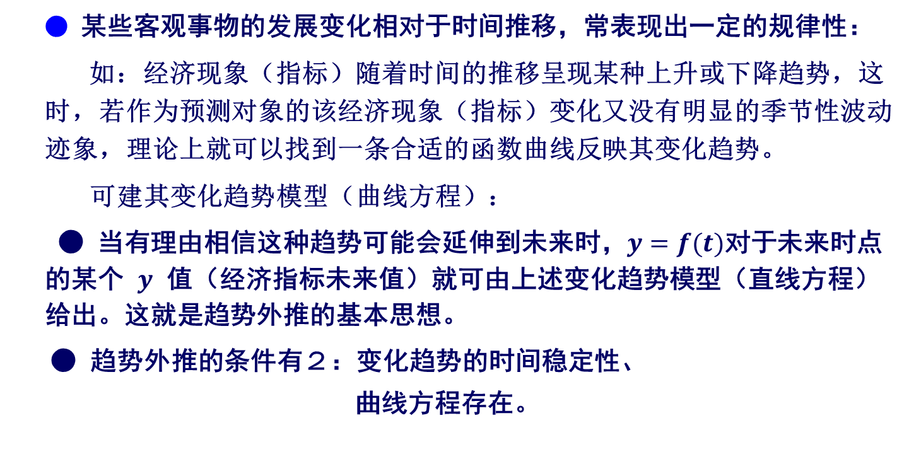
趋势外推法的基本思想
● 某些客观事物的发展变化相对于时间推移，常表现出一定的规律性：
如：经济现象（指标）随着时间的推移呈现某种上升或下降趋势，这时，若作为预测对象的该经济现象（指标）变化又没有明显的季节性波动迹象，理论上就可以找到一条合适的函数曲线反映其变化趋势。
可建其变化趋势模型（曲线方程）：
● 当有理由相信这种趋势可能会延伸到未来时，$y=f(t)$对于未来时点的某个 $y$ 值（经济指标未来值）就可由上述变化趋势模型（直线方程）给出。这就是趋势外推的基本思想。
● 趋势外推的条件有２：变化趋势的时间稳定性、
曲线方程存在。

Slide 17
某家用电器厂1998～2008年利润额数据
年份 | 1993 | 1994 | 1995 | 1996 | 1997 | 1998 | 1999 | 2000 | 2001 | 2002 | 2003
利润额y_{t} | 200 | 300 | 350 | 400 | 500 | 630 | 700 | 750 | 850 | 950 | 1020

Slide 18
某商场过去9年市场需求量统计数据
某商场某种商品过去9个月的销量数据

Slide 19
10.2.1 趋势外推法概述
一、趋势外推法概念和假定条件
趋势外推法概念：
当预测对象依时间变化呈现某种上升或下降趋势，没有明显的季节波动，且能找到一个合适的函数曲线反映这种变化趋势时，就可以用趋势外推法进行预测。
运用趋势外推法进行预测是基于两个基本假设：
一是决定过去预测对象发展的因素，在很大程度上仍将决定其未来的发展；
二是预测对象发展过程一般是渐进变化，而不是跳跃式变化。
趋势外推法的突出特点是选用一定的数学模型来拟合预测变量的变动趋势，并进而用模型进行预测。

Slide 20
二 、趋势外推法经常选用的数学模型
根据预测变量变动趋势是否为线性，又分为线性趋势外推法和曲线趋势外推法。
（一）线性模型
（二）曲线模型
1.多项式曲线模型
2.简单指数曲线模型
3.修正指数曲线模型
4.生长曲线模型
（龚珀资曲线模型）
一般形式：

Slide 21
(一) 直线趋势外推法
适用条件：时间序列数据（观察值）呈直线上升或下降的情形。
该预测变量的长期趋势可以用关于时间的直线描述，通过该直线趋势的向外延伸（外推），估计其预测值。
两种处理方式：
拟合直线方程与加权拟合直线方程

Slide 22
例3.1 某家用电器厂1993～2003年利润额数据资料如表3.1所示。试预测2004、2005年该企业的利润。
年份 | 1993 | 1994 | 1995 | 1996 | 1997 | 1998 | 1999 | 2000 | 2001 | 2002 | 2003
利润额y_{t} | 200 | 300 | 350 | 400 | 500 | 630 | 700 | 750 | 850 | 950 | 1020
？
？

Slide 23
A 拟合直线方程法
使用最小二乘法拟合直线
?

Slide 24
★ 最小二乘法原理 ★
概念：离差与离差平方
e
e
最小
拟合程度最好

Slide 25
★ 最小二乘法原理 ★
本 质:使历史数据到拟合直线上的离差平方和最小，从而求得模型参数的方法。
演 进：法国数学家勒让德于1806年首次发表最小二乘理论。事实上，德国的高斯于1794年已经应用这一理论推算了谷神星的轨道，但直至1809年才正式发表。
应 用：最小二乘法也是数理统计中一种常用的方法，在工业技术和其他科学研究中有广泛应用。
运算过程：

Slide 27
………………
………………
x= 1 2 3 4 5 6 7 8 9 10 11 12 13
代入相应的x，得出预测值y

Slide 28
解例3.1 某家用电器厂1993~2003年利润额数据资料如表3.1所示。试预测2004、2005年该企业的利润。
年份 | 1993 | 1994 | 1995 | 1996 | 1997 | 1998 | 1999 | 2000 | 2001 | 2002 | 2003
利润额 | 200 | 300 | 350 | 400 | 500 | 630 | 700 | 750 | 850 | 950 | 1020

Slide 29
年份 | 利润额 y_{t}
1993 | 200
1994 | 300
1995 | 350
1996 | 400
1997 | 500
1998 | 630
1999 | 700
2000 | 750
2001 | 850
2002 | 950
2003 | 1020
x_{t}
1
2
3
4
5
6
7
8
9
10
11
x_{t}²
1
4
9
16
25
36
49
64
81
100
121
x_{t}*y_{t}
200
600
1050
1600
2500
3780
4900
6000
7650
9500
11220
预测值y
191
273.7
356.4
439.1
521.8
604.5
687.2
769.9
852.6
935.3
1018
∑ | 6650 | 66 | 506 | 49000

Slide 30
对于时间序列，x_{t} 的取值为1到 n , 即自变量 x_{t} 的取值等于其下标 t。采用正负对称编号法可简化计算。特别，当n为奇数时，取其中位数的编号为0，可使

Slide 31
拟合直线方程法的特点
拟合直线方程的一阶差分为常数（一阶导数为常数）
只适用于时间序列呈直线上升（或下降）趋势变化。
对时间序列数据，不论其远近都一律同等看待。
用最小二乘原理拟合的直线方程消除了不规则因素的影响，使趋势值都落在拟合的直线上。
基本过程如下图:

Slide 32
开 始
拟合直线方程法预测步骤图

Slide 33
B：加权拟合直线方程法基本思想
在拟合直线方程时，按照时间先后，本着重今轻远的原则，对离差平方和进行赋权，然后再按最小二乘原理，使离差平方和达到最小，求出加权拟合直线方程。
由近及远的离差平方和的权重分别为 其中 ，说明对最近期数据赋予最大权重为 1 ，而后有近及远，按 比例递减。
各期权重衰减的速度取决于 的取值。
衰减速度越慢
衰减速度越快
？

Slide 34
加权拟合直线方程法的过程与模型

Slide 35
加权拟合直线方程法的过程与模型
？
？

Slide 36
使用加权拟合直线方程法解前例3.1 某家用电器厂1993~2003年利润额数据资料如下表所示。试预测2004、2005年该企业的利润。
年份 | 1993 | 1994 | 1995 | 1996 | 1997 | 1998 | 1999 | 2000 | 2001 | 2002 | 2003
利润额 | 200 | 300 | 350 | 400 | 500 | 630 | 700 | 750 | 850 | 950 | 1020

Slide 37
年份 | x_{t} | 利润额y_{t} | n-t | a^{(n-t)} | a^{(n-1)}y^{t} | a^{(n-1)}x^{t}y^{t} | a^{(n-1)}x^{t} | a^{(n-1)}x_{t}²
1993 | 1 | 200 | 10 | 0.1074 | 21.4748365 | 21.47483648 | 0.107374 | 0.107374182
1994 | 2 | 300 | 9 | 0.1342 | 40.2653184 | 80.5306368 | 0.268435 | 0.536870912
1995 | 3 | 350 | 8 | 0.1678 | 58.720256 | 176.160768 | 0.503316 | 1.50994944
1996 | 4 | 400 | 7 | 0.2097 | 83.88608 | 335.54432 | 0.838861 | 3.3554432
1997 | 5 | 500 | 6 | 0.2621 | 131.072 | 655.36 | 1.31072 | 6.5536
1998 | 6 | 630 | 5 | 0.3277 | 206.4384 | 1238.6304 | 1.96608 | 11.79648
1999 | 7 | 700 | 4 | 0.4096 | 286.72 | 2007.04 | 2.8672 | 20.0704
2000 | 8 | 750 | 3 | 0.5120 | 384 | 3072 | 4.096 | 32.768
2001 | 9 | 850 | 2 | 0.6400 | 544 | 4896 | 5.76 | 51.84
2002 | 10 | 950 | 1 | 0.8000 | 760 | 7600 | 8 | 80
2003 | 11 | 1020 | 0 | 1.0000 | 1020 | 11220 | 11 | 121
∑ |  |  |  | 4.5705 | 3536.5769 | 31302.7410 | 36.7180 | 329.5381

Slide 38
预测模型为：

Slide 40
使用加权拟合直线方程法解题 结论分析
由于时间序列线性趋势比较明显，又由于加权系数较大(0.8)，使得，加权与不加权拟合结果相近。
加权的重近轻远原则，使其预测结果更接近于实际观察值。

Slide 41
拟合直线方程法的特殊运用
在现实生活中，我们常常会遇到比线性（直线）发展趋势更为复杂的问题。
例子：
某商品过去九年的市场总需求量
时间（年） | 1 | 2 | 3 | 4 | 5 | 6 | 7 | 8 | 9
总需求量（件） | 165 | 270 | 450 | 740 | 1220 | 2010 | 3120 | 5460 | 9000
作图观察其变化趋势（图中公式为趋势线函数方程）：

Slide 42
某商品过去九年的市场总需求量

Slide 43
又例2:某公司1991～2003年销售额（单位：万元）

Slide 44
拟合直线方程的特殊运用 ------非线性问题的线性化
上述特别的变化趋势在实际生活中，常常会遇到比线性发展趋势更为复杂的描述问题。
但在某些情况下，我们可以通过适当的变量变换，将变量间的关系式化为线性的形式。 如：
在满足 的变量关系中， a、b， 均为与 t 无关的未知参数， 只要令 ，即可将其化为线性形式关系：

Slide 45
常用转换模型（3-1）
变换
变换

Slide 46
常用转换模型（3-2）
对于上式两边取对数：
令：
则有：

Slide 47
常用转换模型（3-3）
运用拟合直线方程法，可求得：
进一步用
正负编号法

Slide 48
例子：某公司1993～2005年产品的销售额如下表，试预测2006年的产品销售额。
（非线性变化趋势）
观察期 | 销售额
1993 | 18
1994 | 72
1995 | 90
1996 | 210
1997 | 270
1998 | 390
1999 | 570
2000 | 900
2001 | 1500
2002 | 2310
2003 | 4050
2004 | 4800
2005 | 5400

Slide 49
设：该趋势的曲线模型为：
观察期 | 销售额 | x_{t} | x_{t}² | lny_{t} | x_{t} lny_{t}
1993 | 18 | -6 | 36 | 2.890 | -17.342
1994 | 72 | -5 | 25 | 4.277 | -21.383
1995 | 90 | -4 | 16 | 4.500 | -17.999
1996 | 210 | -3 | 9 | 5.347 | -16.041
1997 | 270 | -2 | 4 | 5.598 | -11.197
1998 | 390 | -1 | 1 | 5.966 | -5.966
1999 | 570 | 0 | 0 | 6.346 | 0.000
2000 | 900 | 1 | 1 | 6.802 | 6.802
2001 | 1500 | 2 | 4 | 7.313 | 14.626
2002 | 2310 | 3 | 9 | 7.745 | 23.235
2003 | 4050 | 4 | 16 | 8.306 | 33.226
2004 | 4800 | 5 | 25 | 8.476 | 42.382
2005 | 5400 | 6 | 36 | 8.594 | 51.565
SUM |  |  | 182 | 82.162 | 81.907

Slide 50
设：该趋势线的模型为：
观察期 | 销售额 | x_{t}
1993 | 18 | -6 | 3.620 | 37.334
1994 | 72 | -5 | 4.070 | 58.553
1995 | 90 | -4 | 4.520 | 91.833
1996 | 210 | -3 | 4.970 | 144.029
1997 | 270 | -2 | 5.420 | 225.892
1998 | 390 | -1 | 5.870 | 354.283
1999 | 570 | 0 | 6.320 | 555.649
2000 | 900 | 1 | 6.770 | 871.466
2001 | 1500 | 2 | 7.220 | 1366.787
2002 | 2310 | 3 | 7.670 | 2143.636
2003 | 4050 | 4 | 8.120 | 3362.027
2004 | 4800 | 5 | 8.570 | 5272.922
2005 | 5400 | 6 | 9.020 | 8269.924
2006 |  | 7 | 9.470 | 12970.350

Slide 51
预测2006年的销售额：

Slide 52
(二)指数曲线预测模型：
一般形式:
修正的指数曲线预测模型 ：
对数曲线预测模型：
生长曲线趋势外推法：
皮尔曲线预测模型 ：

Slide 53
三、趋势模型的选择
图形识别法：
这种方法是通过绘制散点图来进行的，即将时间序列的数据绘制成以时间t为横轴，时序观察值为纵轴的图形，观察并将其变化曲线与各类函数曲线模型的图形进行比较，以便选择较为合适的模型。
差分法：
利用差分法把数据修匀，使非平稳序列达到平稳序列。
一阶向后差分可以表示为：
二阶向后差分可以表示为：

Slide 54
差分法识别标准：
差分特性 | 使用模型
一阶差分相等或大致相等 | 一次线性模型
二阶差分相等或大致相等 | 二次线性模型
三阶差分相等或大致相等 | 三次线性模型
一阶差分比率相等或大致相等 | 指数曲线模型
一阶差分的一阶比率相等或大致相等 | 修正指数曲线模型

Slide 55
10.2.2 多项式曲线趋势外推法
背 景：当变量之间的关系由于受到众多因素的影响，其变动趋势并非总是一条直线方程形式，而往往会呈现出不同形态的曲线变动趋势。并且这种变动趋势曲线方程（模型）也很难化为线性形式。
曲线趋势外推法
根据时间序数据资料的散点图走向趋势，选择恰当的曲线方程，利用最小二乘法或拟合法（三点法、三和法）等来确定待定的参数，建立曲线预测模型，并用它进行预测的方法。

Slide 56
一、二次多项式曲线模型及其应用
二次多项式曲线预测模型为：
设有一组统计数据 ， ，…， ，令
即：
解这个三元一次方程就可求得参数。

Slide 57
例 1下表是我国1952年到1983年社会商品零售总额（按当年价格计算），分析预测我国社会商品零售总额 。
年份
时序
（t）
总额
（ y_{t} ）
年份
时序
（t）
总额
（ y_{t} ）
年份
时序
（t）
总额
（ y_{t} ）
1952
1
276.8
1963
12
604.5
1974
23
1163.6
1953
2
348.0
1964
13
638.2
1975
24
1271.1
1954
3
381.1
1965
14
670.3
1976
25
1339.4
1955
4
392.2
1966
15
732.8
1977
26
1432.8
1956
5
461.0
1967
16
770.5
1978
27
1558.6
1957
6
474.2
1968
17
737.3
1979
28
1800.0
1958
7
548.0
1969
18
801.5
1980
29
2140.0
1959
8
638.0
1970
19
858.0
1981
30
2350.0
1960
9
696.9
1971
20
929.2
1982
31
2570.0
1961
10
607.7
1972
21
1023.3
1983
32
2849.4
1962
11
604.0
1973
22
1106.7

Slide 58
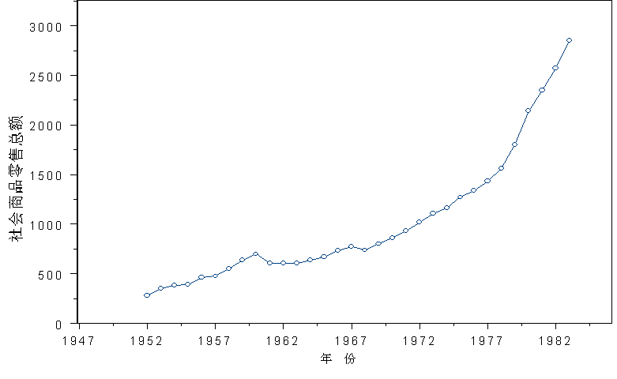
（1）对数据画折线图分析，以社会商品零售总额为y 轴，年份为x 轴。

Slide 59
（2）从图形可以看出大致的曲线增长模式，较符合的模型有二次曲线和指数曲线模型。但无法确定哪一个模型能更好地拟合该曲线，则我们将分别对该两种模型进行参数拟合。
适用的二次曲线模型为：
适用的指数曲线模型为：

Slide 60
（3）进行二次曲线拟合。首先产生序列 ，然后运用普通最小二乘法对模型各参数进行估计。得到估计模型为：
其中调整的 ， ，则方程通过显著性检验，拟合效果很好。标准误差为151.7。

Slide 61
(4) 进行指数曲线模型拟合。对模型 ：
两边取对数：
产生序列 ，之后进行普通最小二乘估计该模型。最终得到估计模型为：

Slide 62
其中调整的 ， 则方程通过显著性检验，拟合效果很好。标准误差为：175.37。
（5）通过以上两次模型的拟合分析，我们发现采用
二次曲线模型拟合的效果更好。因此，运用方程：
进行预测将会取得较好的效果。

Slide 63
二、三次多项式曲线预测模型及其应用
三次多项式曲线预测模型为：
设有一组统计数据 ， ，…， ，令
即：
解这个四元一次方程就可求得参数。

Slide 64
10.2.3 指数曲线趋势外推法
一、指数曲线模型及其应用
指数曲线预测模型为：
对函数模型 做线性变换得：
令 ，则
这样，就把指数曲线模型转化为直线模型了。
二、修正指数曲线模型及其应用
修正指数曲线预测模型为：

Slide 65
10.2.4 生长曲线趋势外推法
一、龚珀兹曲线模型及其应用
龚珀兹曲线预测模型为：
对函数模型 做线性变换得：
龚珀兹曲线对应于不同的lg a与b的不同取值范围而具有间断点。曲线形式如下图所示。

Slide 66
k
k
(1) lga<0 0<b<1
(2) lga<0 b>1
k
k
(3) lga>0 0<b<1
(4) lga>0 b>1

Slide 67
k
(1) lga<0 0<b<1
渐进线（k）意味着市场对某类产品的需求
已逐渐接近饱和状态 。

Slide 68
k
(2) lga<0 b>1
渐进线（k）意味着市场对某类产品的需求
已由饱和状态开始下降 。

Slide 69
k
(3) lga>0 0<b<1
渐进线（k）意味着市场对某类产品的需求
下降迅速，已接近最低水平k 。

Slide 70
k
(4) lga>0 b>1
渐进线（k）意味着市场对某类产品的需求
从最低水平k迅速上升。

Slide 71
二、皮尔曲线模型及其应用
皮尔曲线预测模型为：

Slide 72
10.2.5 曲线拟合优度分析
一、曲线的拟合优度分析
如前所述，实际的预测对象往往无法通过图形直观确认某种模型，而是与几种模型接近。这时，一般先初选几个模型，待对模型的拟合优度分析后再确定究竟用哪一种模型。
拟合优度指标：
评判拟合优度的好坏一般使用样本可决系数或标准误差来作为拟合效好坏的指标：

Slide 73
10.3 时间序列的确定性因素分析
确定性因素分解
趋势分析
季节效应分析
综合分析

Slide 74
10.3.1 确定性因素分解
传统的因素分解
长期趋势(T)
循环波动(C)
季节性变化(S)
随机波动(I)
现在的因素分解
长期趋势波动(T)
季节性变化(S)
随机波动(I)
分解的模型
加法模型:
乘法模型:
混合模型:

Slide 75
确定性时序分析的目的
克服其它因素的影响，单纯测度出某一个确定性因素对序列的影响
推断出各种确定性因素彼此之间的相互作用关系及它们对序列的综合影响

Slide 76
10.3.2 趋势分析
目的
有些时间序列具有非常显著的趋势，我们分析的目的就是要找到序列中的这种趋势，并利用这种趋势对序列的发展作出合理的预测
常用方法
趋势拟合法
平滑法

Slide 77
趋势拟合法
趋势拟合法就是把时间作为自变量，相应的序列观察值作为因变量，建立序列值随时间变化的回归模型的方法
分类
线性拟合
非线性拟合

Slide 78
线性拟合
使用场合
长期趋势呈现出线形特征
模型结构

Slide 79
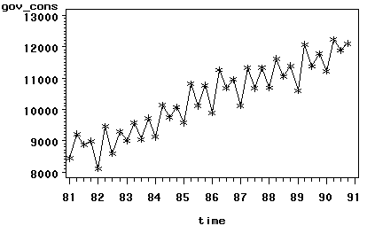
例10.3.1: 拟合澳大利亚政府1981——1990年每季度的消费支出序列

Slide 80
模型
参数估计方法
最小二乘估计
参数估计值

Slide 81
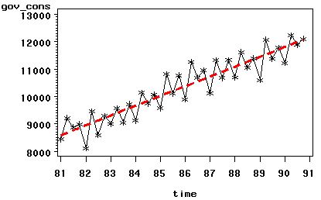
拟合效果图

Slide 82
非线性拟合
使用场合
长期趋势呈现出非线形特征
参数估计指导思想
能转换成线性模型的都转换成线性模型，用线性最小二乘法进行参数估计
实在不能转换成线性的，就用迭代法进行参数估计

Slide 83
常用非线性模型
模型
变换
变换后模型
参数估计方法
线性最小二乘估计
线性最小二乘估计
－
－
迭代法
－
－
迭代法
－
－
迭代法

Slide 84
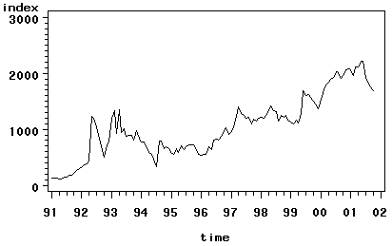
例10.3.2： 对上海证券交易所每月末上证指数序列进行模型拟合

Slide 85
非线性拟合
模型
变换
参数估计方法
线性最小二乘估计
拟合模型口径

Slide 86
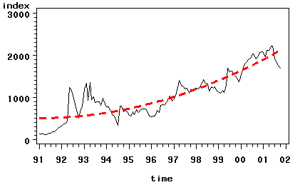
拟合效果图

Slide 87
平滑法
平滑法是进行趋势分析和预测时常用的一种方法。它是利用修匀技术，削弱短期随机波动对序列的影响，使序列平滑化，从而显示出长期趋势变化的规律
常用平滑方法
移动平均法
指数平滑法

Slide 88
移动平均法
基本思想
假定在一个比较短的时间间隔里，序列值之间的差异主要是由随机波动造成的。根据这种假定，我们可以用一定时间间隔内的平均值作为某一期的估计值
分类
n期中心移动平均
n期移动平均

Slide 89
n期中心移动平均
5期中心移动平均

Slide 90
n期移动平均
5期移动平均

Slide 91
移动平均期数确定的原则
事件的发展有无周期性
以周期长度作为移动平均的间隔长度 ，以消除周期效应的影响
对趋势平滑的要求
移动平均的期数越多，拟合趋势越平滑
对趋势,为反映近期变化敏感程度,要求移动平均的期数越少，拟合趋势越敏感

Slide 92
移动平均预测

Slide 93
例10.3.3
某一观察值序列最后4期的观察值为：
5，5.5，5.8，6.2
（1）使用4期移动平均法预测 。
（2）求在二期预测值 中 前面的系数等于多少？

Slide 94
解
（1）
（2）
在二期预测值中 前面的系数等于

Slide 95
[例] 现有某商场1——6月份的销售额资料如下表所
示，试用N=5来进行移动平均，并预测7月和8月的销售额。
月份 1 2 3 4 5 6
销售额（万元） 33 34 35 37 38 40

Slide 96
移动平均法方法简单，但它一般只对发展变化比较平坦，增长趋势不明显，并且与以往远时期的状况联系不多的时序有效。
Notes:
预测8月时，以7月的预测值作为实际值。

Slide 97
指数平滑法
指数平滑方法的基本思想
在实际生活中，我们会发现对大多数随机事件而言，一般都是近期的结果对现在的影响会大些，远期的结果对现在的影响会小些。为了更好地反映这种影响作用，我们将考虑到时间间隔对事件发展的影响，各期权重随时间间隔的增大而呈指数衰减。这就是指数平滑法的基本思想
分类
简单指数平滑
Holt两参数指数平滑

Slide 98
指数平滑法
只能预测一期，不能预测多期。
一次指数平滑法
α为平滑系数，S_{t}⁽¹⁾为t时刻的一次指数平滑值。
Notes:
它也是对时序进行修匀，不过它不是求算术平均，而是注重时序的长期数值对未来预测值的共同影响，即对时序的各个数据进行加权平均，时间越近的数据，其权值越大。由于加权系数是成指数变化的，故称其为指数平滑法。

Slide 99
7.3.2 平滑预测法——指数平滑法
二次指数平滑法
预测公式
t为预测起点，T为预测步长。
Notes:
当时序 x1，x2，…，xn随时间发展具有递增或递减趋势时，一次指数平滑预测得到的结果不够准确，必须用二次指数平滑——即对一次指数平滑结果再作一次指数平滑，其数学模型是：

Slide 100
7.3.2 平滑预测法——指数平滑法
三次指数平滑
预测公式

Slide 101
初始值的确定
平滑系数α的选择：
如对初始值有疑问，准确性差，α宜取较大值，以体现近期数据作用，降低初值影响；
如外部环境变化较快，则数据可能变化较大，α值宜取大一些，以跟踪过程变化（如取0.3~0.5）；
如原始资料较缺乏，或历史资料的参考价值小， α值宜取大一些；
如时序虽然具有不规则变动，但长期趋势较稳定 （如接近某一稳定常数）或变化甚小，α值应较小（0.05~0.2）。

Slide 102
α 值的最后确定，一般是选择不同的α，通过对预测结果的评价来实现的。评价原则：
（1）对不同的α计算平均绝对误差
选择MAE最小的α值。
（2）历史数据检验。即对每个α，用离现时较远的历史数据建立预测模型，去“预测”离现时较近的历史数据（事后预测），看符合程度如何？从中选取一个符合得好的α。
（3）对不同α所得模型的预测结果，专家评估。
根据经验，一般取α=0.01—0.3

Slide 103
初始值S0(1)确定：
（1）当时序原始数据样本较多，α值较大时，可取S0(1)=x1，S0(2)= S0(1)， S0(3）= S0(2)。
（2）当数据点不够多，初始值对预测精度影响较大时，可取开始几个观测值的算术平均值作为S0(1)。
例10.3.4 已知某城市公共交通过去20日的实际客运量的统计数据如下表所示，当取α=0.3时，试计算一次、二次指数平滑值，并预测今后第10日时的客运量。

Slide 104
周期数 客运量x_{t} S_{t}⁽¹⁾ S_{t}⁽²⁾
t（日） （万人次） (α=0.3) (α=0.3)
0
1
2
3
4
5
...
17
18
19
20
－
50
52
47
51
59
…
69
76
75
80
50
50
50.6
49.52
49.96
49.67
…
64.23
67.76
69.93
72.95
50
50
50.18
49.98
49.98
49.88
…
59.28
61.79
64.23
66.85

Slide 105
解：

Slide 107
一
次
平
滑
X_{t}（万人次）
滞后偏差
80
数据点连线
60
40
二次平滑
20
10
20
t（日）

Slide 108
假定目前处在周期20，对周期30进行预测

Slide 109
平滑系数α的物理意义：
描述对过程变化的反应速度： α越大（接近1），表示重视近期数据的作用，对过程变化反应越快；
也描述预测系统对随机误差的修匀能力：α越小（接近0），表示重视离现时更远的历史数据的作用，修匀（滤波）能力越强，但对过程变化的反映越迟钝。

Slide 110
Holt两参数指数平滑
使用场合
适用于对含有线性趋势的序列进行修匀
构造思想
假定序列有一个比较固定的线性趋势
两参数修匀

Slide 111
初始值的确定
平滑序列的初始值
趋势序列的初始值

Slide 112
Holt两参数指数平滑预测
期预测值

Slide 113
例10.3.5
对北京市1978——2000年报纸发行量序列进行Holt两参数指数平滑。指定

Slide 114
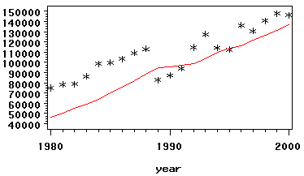
例10.3.5 平滑效果图

Slide 115
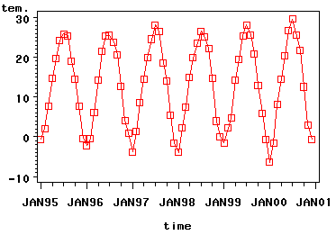
10.3.3 季节效应分析
例10.3.6 以北京市1995年——2000年月平均气温序列为例，介绍季节效应分析的基本思想和具体操作步骤。
时序图

Slide 116
季节指数
季节指数的概念
所谓季节指数就是用简单平均法计算的周期内各时期季节性影响的相对数
季节模型

Slide 117
季节指数的计算
计算周期内各期平均数
计算总平均数
计算季节指数

Slide 118
季节指数的理解
季节指数反映了该季度与总平均值之间的一种比较稳定的关系
如果这个比值大于1，就说明该季度的值常常会高于总平均值
如果这个比值小于1，就说明该季度的值常常低于总平均值
如果序列的季节指数都近似等于1，那就说明该序列没有明显的季节效应

Slide 119
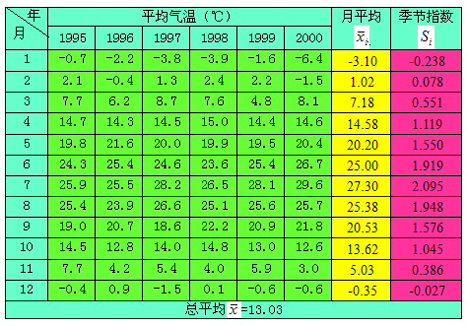
例10.3.6 季节指数的计算

Slide 120
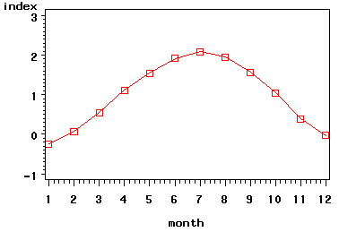
例10.3.6 季节指数图

Slide 121
例如，某公司从1996年到2001年，每一年各季度的纺织品销售量见下表。
年度 | 年度销售量 | 第一季度 | 第二季度 | 第三季度 | 第四季度
1996 | 600 | 180 | 150 | 120 | 150
1997 | 660 | 210 | 160 | 130 | 160
1998 | 700 | 230 | 170 | 130 | 170
1999 | 750 | 250 | 180 | 140 | 180
2000 | 850 | 300 | 200 | 150 | 200
2001 | 1000 | 400 | 220 | 160 | 220
合计 | 4560 | 1570 | 1080 | 830 | 1080
季节指数 | 1.38 | 0.95 | 0.73 | 0.95

Slide 122
季节预测法的具体步骤如下：
1.收集历年按季度记录的历史统计资料；
2.计算出n年各相同季度的平均值(A)；
3.计算出n年每一个季度的平均值(B)；
4.计算季节指数(C)，即用各季度的平均值除以所有季 度的平均值：
式中
C=A/B
C——季节指数。
5. 利用季节指数(C),对预测值进行修正：
Yt = (a + bT)Ci

Slide 123
5.利用季节指数(C),对预测值进行修正：
Yt = (a + bT)Ci
式中
Ci——第i季度的季节指数(i=1,2,3,4)；
Yt——第t季度的销售量；
a——待定系数；
b——待定系数；
T——预测期季度数，

Slide 124

预测过程如下：
1.六年各相同季节的平均销售量(Ai)
A1=1970÷6≈262(单位)
同理 A2=180，A3≈138.3，A4=180(单位)
2.六年所有季度的平均销售量(B)
(单位)
M——6年销售量总和

Slide 125




3.各季节销售指数(C_{i})
C₁=262÷19≈1.38
同理 C₂≈0.95，C₃≈0.73，C₄≈0.95
4.修正2002年各季度预测值
(1)建立时间序列线性回归预测模型
由上表可得知各有关数据，利用公式
(1)
(2)
y_t=190+1.90T
式中 T=-23,-21,…,-1,1,3,…,23

Slide 126
(2)修正2002年各季度预测值
第一季度预测值=(190+1.90×25)×1.38≈328(单位)
第二季度预测值=(190+1.90×27)×0.95≈229(单位)
第三季度预测值=(190+1.90×29)×0.73≈179(单位)
第三季度预测值=(190+1.90×31)×0.95≈236(单位)

Slide 127
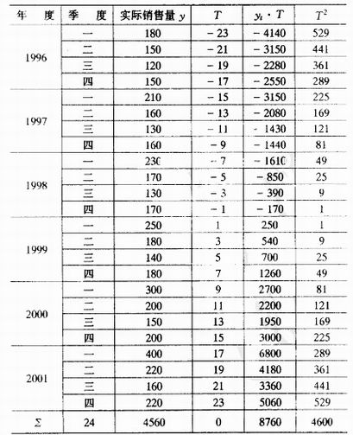
注意：如果n为奇数，例如n=9，则T=-4，-3，-2，1，0，1，2，3，4.季节销售指数也可以按月计算。
先列出各个年度每个月份的销售量，见下表。计算过程如下：
A=各月合计值÷年数
A1=176/3=58.7(单位)
A2 = 189 / 3 = 63(单位)
。。。。。
A12 = 195 / 3 = 65(单位)

Slide 128
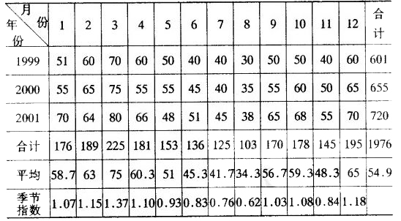

Slide 129
2.计算所有月份的月平均值销售量(B)
B=所有月份的合计值÷年数÷12
B=1976÷3÷12≈54.9(单位)
3.求各月份季节销售指数(C)
C_{i} = A / B
……….
在本例中，由公式(1)(2)得 a=54.9，b=0.13，从而
y_{t} = (54.9 + 0.13T)C_{i}

Slide 130
若预测2002年1月份和8月份的销售量，计算如下：
2002年1月和8月份的销售额分别为
y19=(54.9+0.13×37)×1.07≈63.89
y26=(54.9+0.13×51)×0.62≈38.15

Slide 131
例 某公司从1996年到2001年，每一年各季度的纺织品销售量见下表。预测2010年各季度纺织品的销售量。（单位：件）
年度 | 年度销售量 | 第一季度 | 第二季度 | 第三季度 | 第四季度
2004 | 600 | 180 | 150 | 120 | 150
2005 | 660 | 210 | 160 | 130 | 160
2006 | 700 | 230 | 170 | 130 | 170
2007 | 750 | 250 | 180 | 140 | 180
2008 | 850 | 300 | 200 | 150 | 200
2009 | 1000 | 400 | 220 | 160 | 220

Slide 132
预测过程如下
1.六年各相同季节的平均销售量(Ai)
A₁=1970÷6≈262(单位)
同理 A₂=180，A₃≈138.3，A₄=180(单位)
2.六年所有季度的平均销售量(B) M—6年销售量总和
B＝M/ （4*6）＝4560/24＝190 (单位)
3.各季节销售指数(Ci = Ai /B)
C₁＝262÷19≈1.38 同理 C₂≈0.95，C₃≈0.73，C₄≈0.95
4.修正2010年各季度预测值 Y _{t} = (a + b *T )Ci

Slide 133
(1)建立时间序列方程式Y＝a＋b*T
由上表可得知各有关数据，利用公式
a＝∑y _{t} /n＝4560/24=190
b＝ ∑y _{t} *T / ∑T ²=8760/4600 ≈ 1.9
y=190+1.90T 式中 T=-23,-21,…,-1,1,3,…,23
(2)修正2010年各季度预测值
第一季度预测值=(190+1.90×25)×1.38≈328(单位)
第二季度预测值=(190+1.90×27)×0.95≈229(单位)
第三季度预测值=(190+1.90×29)×0.73≈179(单位)
第三季度预测值=(190+1.90×31)×0.95≈236(单位)

Slide 134
10.3.4 综合分析
常用综合分析模型
加法模型
乘法模型
混合模型

Slide 135
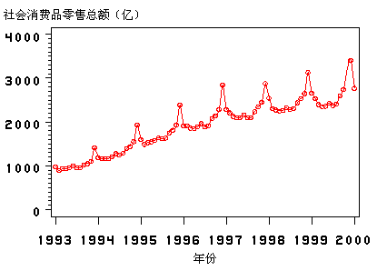
例10.3.7 对1993年—2000年中国社会消费品零售总额序列（数据见附录1.11）进行确定性时序分析。
(1)绘制时序图

Slide 136
(2)选择拟合模型
长期递增趋势和以年为固定周期的季节波动同时作用于该序列，因而尝试使用混合模型（b）拟合该序列的发展

Slide 137
(3)计算季节指数
月份 | 季节指数 | 月份 | 季节指数
1 | 0.982 | 7 | 0.929
2 | 0.943 | 8 | 0.940
3 | 0.920 | 9 | 1.001
4 | 0.911 | 10 | 1.054
5 | 0.925 | 11 | 1.100
6 | 0.951 | 12 | 1.335

Slide 138
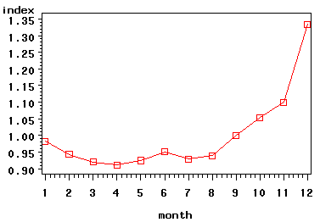
季节指数图

Slide 139
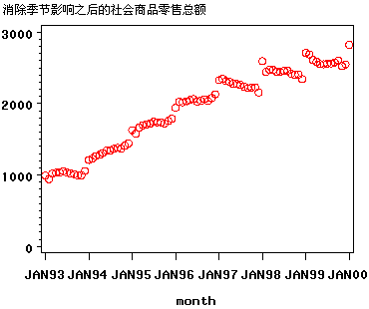
季节调整后的序列图

Slide 140
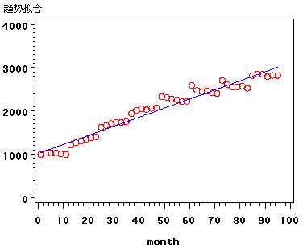
(4)拟合长期趋势

Slide 141
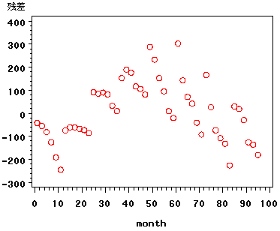
(5)残差检验

Slide 142
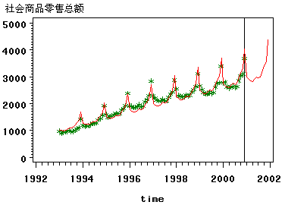
(6)短期预测

Slide 143
混合模型
对于既含有线性趋势成分又含有季节成分的时间序列，须对其成分进行分解，这种分解建立在以下乘法模型的基础上：
其中，T_{t}表示趋势成分，S_{t}表示季节成分，I_{t}表示不规则成分。由于不规则成分的不可预测，因此预测值就可表示为趋势成分和季节成分的乘积。

Slide 144
建立季节指数模型的一般步骤如下：
第一步，计算每一季（每季度，每月等等）的季节指数S_{t} 。
第二步，用时间序列的每一个观测值除以适当的季节指数，消除季节影响。
第三步，为消除了季节影响的时间序列建立适当的趋势模型并用这个模型进行预测。
第四步，用预测值乘以季节指数，计算出最终的带季节影响的预测值。

Slide 145
例 某工厂过去4年的电视机销量如表4-2所示： 表4-2 四年内每季度的电视机销量
这些数据有明显的季节性波动，试在Excel工作表中建立一个季节指数模型来预测第5年每个季度的电视机销量 。

Slide 147
10.4 回归预测法
回归（regression）这一术语来自英国人Francis Galton和他的朋友Karl Pearson对父亲身高与儿子身高之间关系的研究。他们发现父亲与儿子的身高有着显著的正相关关系，并且身高的变化不是两级分化而是“趋同”。
回归是研究某一变量与其它一个或是多个变量之间的关系。
回归的方法目前在经济学与管理学中有着越来越广泛的运用，而计量经济学也是经济学中一个重要的分支，或者说是经济学与管理学研究的重要方法。是一门很深的学问。
市场蕴含着纷繁复杂的各种变量，而各种变量之间却又有着某种依存关系。回归的目的就是要推定一个变量对另一个变量所具有的因果效应。
比如，在分析消费需求时，我们想知道商品价格变化对其需求量的影响，只要保持其他因素（收入、其他商品价格、个人偏好等）都不变，这时价格变化与需求量之间就存在一种因果关系。
在经济预测中，人们把预测对象当作因变量，把那些与预测对象有关的因素当作自变量，收集自变量的充分数据，应用相关理论知识，建立回归方程，并进行预测
比如，我们要预测某地区工业增加值，就可以利用C-D生产函数建立回归模型，这时因变量就是工业增加值，自变量有资本投入、劳动投入、技术进步的因素等。

Slide 148
比如，夏天饮料的需求量与儿童溺水数量之间存在高度的相关关系，但是根据常识我们可以判断两者之间并没有因果关系。但是我们如果掌握了充分的数据，还是可以作出相关的预测。
在经济预测中，人们把预测对象当作因变量，把那些与预测对象有关的因素当作自变量，收集自变量的充分数据，应用相关分析和回归分析求得回归方程，并利用回归方程进行预测。
回归预测法中的自变量，与时间序列预测法中的自变量不相同。后者的自变量是时间本身，而前者的自变量不是时间本身，而是其他的变量。
回归预测法中的自变量与因变量之间，有的属于因果关系，有的屑于伴随关系。不能认为只有因果关系才能进行回归预测，实际上伴随关系也是一种相关关系，只要收集大量的足够的资料，也可以用回归预测法进行预测。
在回归预测法中，自变量不是随机的或者是给定的，这与相关分析中自变量有所区别。相关分析中的自变量是随机的。

Slide 149
回归分析预测法是预测学的基本方法，它是在分析因变量与自变量之间的相互关系，建立变量间的数量关系近似表达的函数方程，并进行参数估计和显著性检验以后，运用回归方程式预测因变量数值变化的方法
回归分析预测法的具体步骤
1)确定预测目标和影响因素
2）进行相关分析
3）建立回归预测模型
4）回归预测模型的检验
5）进行实际预测
具体来说：
1）凭借研究者的理论和经验确定分析对象之间的相关关系，确定因变量。
2）筛选自变量。分析各自变量与因变量之间的相关关系，观察其相关关系的表现形式及密切程度。选用那些与因变量关系最为密切的自变量。在用多元回归预测时，还要分析各自变量之间的相关关系，选用那些关系不密切的自变量。如有两个自变量相互关系很密切，则应舍弃其中的一个。
3）确定回归方程式。根据理论分析和相关分析，确定用怎样的回归模型来进行分析，这也是回归分析的关键和难度所在。
4）相关检验。对回归方程估计结果进行相关系数、显著性、t检验等等，确定回归模型的适用性。
5）预测。

Slide 150
运用回归法进行定量预测，必须有以下三个条件：
1）预测对象与影响因素之间必须存在因果关系；
2）过去和现在的数据规律，能够反映未来；
3）数据的分布确有线性趋势，可采用线性解；如不是线性趋势，则可用非线性解。
回归预测法的种类
1）一元回归预测(古典线型回归)。 一元回归预测就是用相关分析法分析一个自变量和一个因变量之间的相关关系，并进行预测。例如，从居民货币收入预测某种耐用消费品的销售量；从工人劳动生产率预测利润额；从施肥量预测农作物的产量。
2）多元回归预测。 多元回归预测就是分析因变量与若干个自变量的相关关系，建立多元回归方程，从若干自变量的变化去预测因变量的变化程度和未来的数量状况。例如，从施肥量、气温、降雨量去预测某种农作物的收获率；从商业企业的职工劳动生产率和流通费率去预测利润率等等。
3）自回归预测。 自回归预测就是用一个时间数列的因变量数列与向过去推移若干时期的一个或几个自变量数列进行预测。例如对按月编制的时间数列，用今年1～12月的数列作为因变量数列， 用以前某月至某月的数列作为自变量数列，计算其相关系数，建立回归方程进行预测。
还可分为线性回归方程预测和非线性回归方程预测两种。

Slide 151
10.4.1 实例引入
例1：研究中国的GDP增长
a. 影响GDP增长的因素有哪些（投资、消费、出口、货币供应量等）？
b. GDP与各种因素关系的性质是什么？（增、减）
c. 各影响因素与GDP的具体的数量关系？
d. 所作数量分析结果的可靠性如何？
e. 今后的发展趋势怎么样？

Slide 152
例2：中国家庭汽车市场
a：汽车市场状况如何（销售量）
b: 影响汽车销售量的主要因素是什么（收入、价格、道路状况等）？
c: 各种因素对汽车销售量影响的性质怎样（正、负、无）？
d: 各种因素影响汽车销量的具体数量程度？
e: 以上分析所得结论是否可靠？
f: 今后发展的趋势怎样？

Slide 153
以上问题的共性
提出所研究的问题
分析影响因素（根据经济理论、实际经验）
分析各种因素与所研究的现象的相互关系（需要科学的数量分析方法）
分析所研究的现象与各种影响因素的数量关系（需要运用统计方法）
分析和检验所得数量结论的可靠性；
测算所研究经济问题的发展趋势（预测未来）

Slide 154
变量、参数、数据
一、变量：
在不同时间、空间有不同状况，取不同数值的因素称为变量。其分类为：
1、被解释变量(因变量)
被解释变量（因变量）：模型中要分析研究的变量
2、解释变量(自变量)
解释变量（自变量）：说明因变量变动原因的变量
3、滞后变量
Notes:
内生变量又称为被解释变量

Slide 155
例：收入决定模型（其中：消费支出C、 投资I、进口IM 、税收T、收入Y、政府支出G、出口E）
其中：消费支出C、 投资I、进口IM 、税收T、收入Y是被解释(内生)变量政府支出G、出口E、是解释变量（通过计划、预算来确定）
（有两个滞后变量，作用视同解释变量）

Slide 156
二、数据
1、时间序列数据： 按照时间先后顺序排列的统计数据（例 ：时期、时点指标）
2、截面数据 ：是在同一时间，不同空间的某个指标组成的数列（如：工业普查数据、人口普查数据、家计调查数据等）。
3、混合数据： 既有时间序列数据，又有截面数据（例：居民收支调查中收集的对各个固定调查户在不同时期的调查数据）。
4、虚拟变量数据：仅取0和1两个变量值的

Slide 157
模型建立步骤
可以运用计量方法研究这类问题，一般分为四个步骤：
4.1 模型设定
4.2 估计参数
4.3 模型检验
4.4 模型应用

Slide 158
研究过程
有关理论
设定计量模型
实践活动
参数估计
搜集统计数据
模型修订
模型检验
不符合
是否符合标准
符合
模型应用
结构分析
预测
政策评价

Slide 159
10.4.2 模型设定
4.1.1 经济模型：
模型：对经济现象或过程的一种数学模拟。
设定（Specification）:把所研究的经济变量之间的关系用适当的数学关系式表达出来。
（例:消费函数 y=a+bx ）

Slide 160
4.1.2 构成计量经济模型的要素(例：消费函数y=a+bx+u) ** 经济变量（y,x） ** 经济参数（a,b，待估计） ** 随机扰动项u 模型构成要素之说明（例：消费函数y=a+bx+u ） ** 经济变量（y,x）：不同时间、不同空间的表现不同，取值不同，可以观测。 ** 经济参数（a,b）：比较稳定的因素，决定经济的特征。 参数是计量经济模型中表现经济变量相互依存程度的因素，是一个相对稳定的量

Slide 161
4.1.3设定模型的要求
要有科学的理论依据；
选择适当的数学形式（单方程还是多方程，线性还是非线性的选择。方程应是有解的，形式尽可能简单）；
模型要兼顾真实性和实用性；
包含随机扰动项；
方程中的变量要具有可观测性；

Slide 162
10.4.3 建模步骤
经济理论或假说的陈述；
建立数学（数理经济）模型；
建立统计或计量经济模型；
收集处理数据；
模型的参数估计；
检验来自模型的假说——现实意义检验；
检验模型的正确性——模型的假设检验；
模型的运用——预测、结构分析、政策模拟等

Slide 163
10.4.4 估计参数
一般地，参数是未知的，不可直接观测。
参数要通过样本数据，选择适当的方法加以估计。（如何通过样本数据估计参数是计量经济学的核心内容）
参数估计值：所估计的参数的具体数值
参数估计式：用未知的样本数据表示的待估计参数表达式。
参数估计的常用方法：普通最小二乘法（OLS），极大似然估计法（ML）等。

Slide 164
10.4.5 模型检验
检验是对模型和所估计的参数加以评定，判断在经济理论上是否有意义，在统计上是否显著。
为什么要进行检验？
理论依据可能不充分；
统计数据或其他信息可能不可靠
样本可能较小，结论只是抽样的某种偶然结果。
可能违反计量经济估计的基本假定。
模型的检验方式
**理论意义,现实意义检验：是否与理论、现实相符；
**统计推断检验：检验参数值是否为抽样的偶然结果；
**计量检验：是否符合基本假定；
**预测检验：将模型预测结果与现象运行的实际对比。

Slide 165
10.4.6 模型应用
结构分析：
分析变量之间的数量比例关系，如边际分析、弹性分析（变化率之比）、乘数分析（变化量之比）、比较静力学分析
预测：
包含动态预测和空间预测。（对非稳定发展的过程无能为力，滞后于理论和现实的模型在应用中也会遇到障碍。）
政策评价:
用模型对政策方案作模拟测算，对政策方案作评价。
模型形式
a．线性模型
b．非线性模型：双对数模型、半对数模型、倒数模型
非线性模型一般都要转化为线性模型来估计。

Slide 166
1、线性模型（对变量、参数）
2、非线性模型（被解释与解释变量之间、被解释变量与参数之间）
例如：
（1、2可线性化）

Slide 167
常见的可线性化模型：
（1）多项式函数
（2）双对数方程
基本形式（幂函数）：
双对数方程的斜率参数 可以衡量因变量Y关于解释变量X的弹性(表示：当X每变动1%时，因变量Y平均变动的百分比）。
事实上，有

Slide 168
(3) 半对数方程
在第一个方程中
斜率参数 等于Y的相对变动 与X绝对变动 之比。模型叫增长模型，它可以描述某种经济现象随着时间变化而变动的趋势。
第二个半对数方程的斜率系数
表示当自变量发生一个单位的相对变动时，引起的因变量Y的平均绝对变动。

Slide 169
（4） 倒数变换模型
基本形式：
注：
，Y 随着X增大而非线性地增大，最终接近一条直线
，Y 随着X的增加而非线性地减少。
重要特点：被解释变量Y存在极限。
例：若Y为平均成本，X为产量，则平均成本Y随着产量增加而不断下降，但它决不可能等于或小于 。

Slide 170
10.4.7 回归实例
一元线型回归分析
一元线型回归（古典线型回归）预测是指成对的两个变量数据分布大体上呈直线趋势时，运用合适的参数估计方法，求出一元线性回归模型，然后根据自变量与因变量之间的关系，预测因变量的趋势。
很多社会经济现象之间都存在一一对应的相关关系，因此，一元线性回归预测有很广泛的应用。比如，家庭的消费支出与家庭收入之间存在很强的相关关系，甚至是一种线型关系。

Slide 171
线性回归模型及其假定
一般地，一元线型回归模型具有如下形式：
yi=α+βxi+εi，i=1,…,n,
其中y是因变量或称为被解释变量，x是自变量或称为解释变量，i标志n个样本观测值中的一个。
构成古典线性回归模型的一组基本假设为：
1. 函数形式： yi=α+βxi+εi，i=1,…,n,
2. 干扰项的零均值：对所有i，有： E[εi]=0。
3. 同方差性：对所有i，有： Var[εi]=σ²，且是一个常数。
4. 无自相关：对所有 i≠j， 则 Cov[εi,εj]=0。
5. 回归量和干扰项的非相关：对所有i和j有 Cov[xi,εj]=0。
6. 正态性：对所有i，εi满足正态分布N（0， σ² ）。

Slide 172
用最小二乘法（OLS）进行参数估计
得到的估计表达式为：
在估计了参数之后，就可以得到一元线型方程，这样带入自变量x的值，就可以进行对因变量y的预测。

Slide 173
在预测之前，还需要对估计结果作假设检验：
1、R检验
相关系数R：衡量自变量与因变量关系密切程度的指标，表示自变量解释了因变量变动的百分比。
可见相关系数R取值于0－1之间。一般在实际预测时，|R|>0.7就认为因变量与自变量高度相关，x是y的主要影响因素；0.3<|R|<0.7，认为相关；|R|<0.3，弱相关，不能认为x是y的主要影响因素。
如果要用一元线型回归方程来预测，一般要求R要大于0.7。

Slide 174
2、t检验
T检验是用来检验一元线型回归模型是否成立的一种方法。通过构造统计量T，并给定一定的显著性水平 ，可以计算：
通过查表，如果 ，则可以认为回归模型显著，否则回归模型不成立。
比如，在95%显著程度下，并且n很大时，后者为1.96。

Slide 175
3、F检验
通过构造统计量F，并给定一定的显著水平，计算统计量F：
查F分布表，可得
如果 ，则一元线型回归模型成立，否则线型回归不显著。

Slide 176
一元线型回归预测
用回归方程计算出来的预测值，是一个具体的数，称为点预测。点预测值是一个平均数，实际值可能高于或低于它，还必须用一定的机率保证其置信区间的范围，也就是区间估计。
为了计算置信区间，就要计算预测值的标准误差。其计算公式如下：
根据概率论证明，在数据较多时置信区间为： 置信度为68.3％；两个S为95.45％；三个S为99.7％。
扩大置信区间，可以增加预测的可靠程度；但如果置信区间很宽，就会使预测结果没有多大意义。

Slide 177
根据经验，企业的商品销售额同广告费支出之间具有相关关系。某企业1990年至1999年的商品销售额和广告费支出的资料如表12-1所示。
某企业商品销售额与广告费支出表
年份
1990 1991 1992 1993 1994 1995 1996 1997 1998 1999 | 4 7 9 12 14 17 20 22 25 27 | 7 12 17 20 23 26 29 32 35 40 | 28 84 153 240 322 442 580 704 875 1080 | 16 49 81 144 196 289 400 484 625 729 | 49 144 289 400 529 676 841 1024 1225 1600
合计 | 157 | 241 | 4508 | 3013 | 6777
广告费支出
（万元）
商品销售额
（百万元）
（资料来源：徐国强著：《管理统计学》，上海财经大学出版社 1998）

Slide 178
预测该企业2002年的广告费支出为35万元，要求在95%的概率下预测该年的商品销售额。
【分析提示】
1）进行相关分析。在坐标系上将广告费支出和商品销售额的数据标出，形成散点图，可以发现呈现直线趋势。从而判定二者呈一元回归。
2) 建立回归方程。
回归方程为： ， 关键是求参数a、b的值。
根据表12-1计算的有关数据，利用最小平方法可以求出：

Slide 179
3）进行检验。
(1)相关系数：
所求回归方程是：
取显著性水平α=0.05，df=n-2=8。查相关系数临界值表得：
因为
，说明广告费支出与商品销售额存在很强的正相关关系。

Slide 180
(2)决定系数
检验和F检验.
决定系数检验 和F检验都是用来检验回归方程线性关系的显著性，二者在检验原理上大体相同，均借助了方差分析：
其中：
：总变差；
：剩余变差；
：回归变差。

Slide 181
时间
1 2 3 4 5 6 7 8 9 10 | 4 7 9 12 14 17 20 22 25 27 | 7 12 17 20 23 26 29 32 35 40 | 8.644 12.607 15.249 19.212 21.854 25.817 29.78 32.422 36.385 39.027 | 2.703 0.368 3.066 0.621 1.313 0.033 0.608 0.178 1.918 0.947 | 238.888 132.089 78.340 23.893 5.045 2.948 32.262 69.256 150.921 222.815 | 292.41 146.41 50.41 16.81 1.21 3.61 24.01 62.41 118.81 252.81 | 136.89 75.69 44.89 13.69 2.89 1.69 18.49 39.69 86.49 127.69
合计 | 157 | 241 | 240.997 | 11.755 | 956.457 | 968.90 | 546.10
决定系数
利用回归变差、点变差、总变差的比重说明回归直线的代表性，
若这个比例越大，则说明x与y之间关系越密切，回归直线代表性越好。一般地
的取值在0~1之间。

Slide 182
F检验法将自变量作为一个整体来检验与因变量之间的线性关系是否显著。其计算为：
取显著性水平α=0.05，df1=1，df2=n-2=8。查F分布表得：
因为F>
，说明广告费支出与商品销售额线性关系显著。这与决定系数
检验结论一致。
百万元。
即：2002年的商品销售额可望达到49.595百万元。

Slide 183
4）进行预测。
(1)点预测。2002年的广告费支出预计为35万元。
万元代入回归方程：
即：2002年的商品销售额可望达到49.595百万元。
(2)区间预测。
①计算估计标准误差
，df=8，查t分布表，得

Slide 184
②当广告费支出达到
万元时，商品销售额的预测区间为：
因为
即：若以95%的把握程度预测，当广告费支出达到35万元时，商品的销售额在
45.864-53.326百万元之间。

Slide 185
二、多元线性回归模型及其假定条件
现实生活中引起被解释变量变化的因素并非仅只一个解释变量，可能有很多个解释变量。
例如，产出往往受各种投入要素——资本、劳动、技术等的影响；销售额往往受价格和公司对广告费的投入的影响等。
所以多元线性模型——解释变量个数≥ 2更为常见

Slide 186
模型的建立
在实际问题中，有时一个变量受到一个或多个解释变量影响。这时就需要建立多元回归模型进行研究。假定变量y_{t}与k 个变量x_{jt}, j = 1, … , k – 1，存在线性关系。多元线性回归模型表示为：
其中y_{t}是被解释变量（因变量），x_{jt} 是解释变量（自变量），u_{t}是随机误差项，β_{i}, i = 0, 1, … , k - 1是回归参数（通常未知）。这说明x_{jt}, j = 1, … , k, 是y_{t}的重要解释变量。 u_{t}代表众多影响y_{t}变化的微小因素。

Slide 187
当给定一个容量为 的样本，样本观测值为
得
当给定一个容量为
得：

Slide 188
为保证用OLS法得到最优估计量，该回归模型应满足如下假定条件。
假定 ⑴ 随机误差项向量u是非自相关的，同方差的。其中每一项都满足均值为零，方差为 ，相同且为有限值，即
且

Slide 189
假定⑵ 解释变量与误差项相互独立，即
假定⑶ 解释变量之间线性无关。
其中 表示矩阵的秩。
假定⑷ 解释变量是非随机的，且当 时

Slide 190
多元线性回归模型的参数估计
1. 普通最小二乘法(OLS)
最小二乘法(OLS)的原理是通过求残差（误差项的估计值）平方和最小确定回归参数估计值。这是求极值问题。用Q表示残差平方和，求其最小值条件下的回归参数的估计值。

Slide 191
得到下列方程组
求参数估计值的实质是求一个k+1元方程组

Slide 192
（2）正规方程

Slide 193
最小二乘法的矩阵表示

Slide 194
（3）正规方程的结构
——被解释变量观测值 nx1
——解释变量观测值（含虚拟变量 nx(k+1) ）
——设计矩阵（实对称(k+1) x (k+1)矩阵 ）
——正规方程右端 (k+1) x 1
——回归系数矩阵 (k+1) x 1
——高斯乘数矩阵， 设计矩阵的逆
——残差向量（ n x 1 ）
——被解释变量的拟合（预测）向量 n x 1

Slide 195
（4）最小二乘估计量的性质
线性（估计量都是被解释变量观测值的线性组合）
无偏性（估计量的数学期望=被估计的真值）
有效性（估计量的方差是所有线性无偏估计中最小的）

Slide 196
1) 线性
因为X的元素是非随机的，(X ‘X)⁻¹X 是一个常数矩阵，由上式知
是Y的线性组合，为线性估计量，具有线性特性。
2) 无偏特性

Slide 197
3) 有效性
具有最小方差特性。

Slide 198
（5）随机误差项的方差 的估计量
若 已知，则
定义
则上式写为
矩阵M有如下性质：

Slide 199
（6）样本容量问题
样本是一个重要的实际问题，模型依赖于实际样本。
获取样本需要成本，企图通过样本容量的确定减轻收集数据的困难。
最小样本容量：满足基本要求的样本容量
存在 ⇔ 为 阶的满秩阵
因此，必须有 ，此为最小样本容量，满足基本要求的样本容量。一般经验认为：
n ≥ 30或者n ≥ 3(k+1)才能满足模型估计的基本要求。
n ≥ 3(k+1)时，t分布才稳定，检验才较为有效

Slide 200
多元线性回归模型的统计检验
回归分析是要通过样本所估计的参数来代替总体的真实参数，或者说是用样本回归线代替总体回归。
尽管从统计性质上已知，如果有足够多的重复抽样，参数的估计值的期望（均值）就等于其总体的参数真值，但在一次抽样中，估计值不一定就等于该真值。
那么，在一次抽样中，参数的估计值与真值的差异有多大，是否显著，这就需要进一步进行统计检验。
主要包括拟合优度检验、变量的显著性检验及模型整体的显著性检验。

Slide 201
（1）拟合优度检验
总离差平方和的分解
Y₉
Y
*
*
△
*
*
*
*
*
*
*
*
*
0
X

Slide 202
由回归方程解释的部分，表示解释变量X对Y的线性影响
，
残差项，表示回归方程不能解释的部分
，
总离差平方和（TSS）
回归平方和（ESS）
残差平方和（RSS）

Slide 203
注意英文缩小的含义
TSS：Total Square Sum / 总离差平方和
RSS：Regression Square Sum / 回归平方和
Residual Square Sum / 残差平方和
ESS：Error Square Sum / 误差平方和（残差平方和）
Explain Square Sum / 解释平方和（回归平方和）
平方和分解的意义
TSS=RSS+ESS
被解释变量Y总的变动（差异）= 解释变量X引起的变动（差异）+ 除X以外的因素引起的变动（差异）
如果X引起的变动在Y的总变动中占很大比例，那么X很好地解释了Y；否则，X不能很好地解释Y。

Slide 204
(2)样本可决系数
样本可决系数是拟合优度评价的最重要指标，残差的标准差也能作为拟合优度评价的参考指标
样本可决系数（The coefficient of Determination）R²
随机项μ的方差σ²的最小二乘估计量

Slide 205
相关系数计算方法与样本决定系数一样含义有所不同：
样本可决系数是判断回归方程与样本观测值拟合优度的一个数量指标，隐含的前提条件是X和Y具有因果关系
相关系数是判断两个随机变量线性相关的密切程度，不考虑因果关系。
调整的可决系数(adjusted coefficient of detemination)，增加解释变量时，很可能增加R²，容易引起错觉，认为只要在回归模型中增加解释变量就可以了，因此考虑对R2进行修正
思考：调整的可决系数能否为负？如果为负，说明什么问题？
注意TSS、ESS、RSS的自由度：TSS(离差平方和): n-1；RSS(残差平方和):n-k-1；ESS(回归平方和):k。

Slide 206
（3）赤池信息准则和施瓦茨准则
为了比较所含解释变量个数不同的多元回归模型的拟合优度,常用的标准还有赤池信息准则和施瓦茨准则
赤池信息准则的定义为:
施瓦茨准则的定义为:
上面的两个准则均要求仅当所增加的解释变量能够减少AIC和SC的值时,才允许在模型中增加该解释变量

Slide 207
（4）方程整体线性的显著性检验(F检验)
检验估计的回归方程作为一个整体的统计显著性
：至少其中一个不为0
由于 服从正态分布， 一组样本的平方和服从 分布，有
若 拒绝 ，否则不拒绝

Slide 208
（5）参数估计量的t检验
检验回归方程中每个解释变量的统计显著性
主对角线上的元素称为高斯乘数，乘上 就是对应系数的方差

Slide 209
参数的置信区间为
若 拒绝 认为 与0有显著的差异
或者根据 查t分布表的概率p，若 拒绝
容易推出：在(1-α)的置信水平下β_{i}的置信区间是
其中，t_{α/2}为显著性水平为α 、自由度为n-k-1的t分布的临界值。

Slide 210
（6）回归模型统计检验的步骤
查看拟合优度，进行F检验，从整体上判断回归方程是否成立，如果F检验通不过，无须进行下一步；否则进行下一步
查看各个变量的t值及其相应的概率，进行t检验，如果相应的概率小于给定的显著水平，该自变量的系数显著地不为0，该自变量对因变量作用显著；否则系数与0无显著差异（本质上=0），该自变量对因变量无显著的作用，应从方程中删去，重新估计方程。
但是，一次只能将最不显著（相应概率最大）的删除。每次删除一个，直至全部显著。

Slide 211
多元线性回归模型的预测
对于模型
给定样本以外的解释变量的观测值X₀=(1,X₀₁,X₀₂,…,X_{0k})，可以得到被解释变量的预测值：
它可以是总体均值E(Y₀)或个值Y₀的预测。
但严格地说，这只是被解释变量的预测值的估计值，而不是预测值。为了进行科学预测，还需求出预测值的置信区间，包括E(Y₀)和Y₀的置信区间。

Slide 212
1. E(Y₀)的置信区间
E
(
ˆ
=
ˆ
=
ˆ
=
=
Y
)
E
(
X
B
)
X
E
(
B
)
X
B
E
(
Y
)
0
0
0
0
0
易知

Slide 213
ˆ
容易证明
σ
2
′
−
1
′
Y
~
N
(
X
B
,
X
(
X
X)
X
)
0
0
0
0
取随机扰动项的样本估计量 ，可得t的方差的估计量
于是，得到(1-α)的置信水平下E(Y0)的置信区间：
其中，tα/2为(1-α)的置信水平下的临界值。

Slide 214
2. Y₀的置信区间
如果已经知道实际的预测值Y₀，那么预测误差为：
E
(
e
)
=
E
(
X
B
+
μ
−
X
ˆ
)
B
0
0
0
0
=
E
(
μ
−
X
(
ˆ
−
))
B
B
0
0
=
E
(
μ
−
X
(
X
′
X
)
−
1
X
′
)
μ
0
0
=
0
容易证明

Slide 215
e₀服从正态分布，即
取随机扰动项的样本估计量 ，可得 的方差的估计量
构造t统计量
可得给定(1-α)的置信水平下Y0的置信区间：

Slide 216
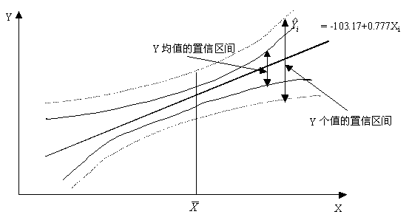

Slide 217
案例：中国税收增长的分析
提出问题
改革开放以来，随着经济体制改革的深化和经济的快速增长，中国的财政收支状况发生很大变化，为了研究影响中国税收收入增长的主要原因，分析中央和地方税收收入的增长规律，预测中国税收未来的增长趋势，需要建立计量经济模型。

Slide 218
理论分析
影响中国税收收入增长的主要因素可能有：
（1）从宏观经济看，经济整体增长是税收增长的基本源泉。
（2）社会经济的发展和社会保障等都对公共财政提出要求，公共财政的需求对当年的税收收入可能会有一定的影响。
（3）物价水平。中国的税制结构以流转税为主，以现行价格计算的GDP和经营者的收入水平都与物价水平有关。
（4）税收政策因素。

Slide 219
建立模型
以各项税收收入Y 作为被解释变量
以GDP表示经济整体增长水平
以财政支出表示公共财政的需求
以商品零售价格指数表示物价水平
税收政策因素较难用数量表示,暂时不予考虑

Slide 220
模型设定为:
其中：
— 各项税收收入（亿元）
— 国内生产总值（亿元）
— 财政支出（亿元）
— 商品零售价格指数（%）

Slide 221
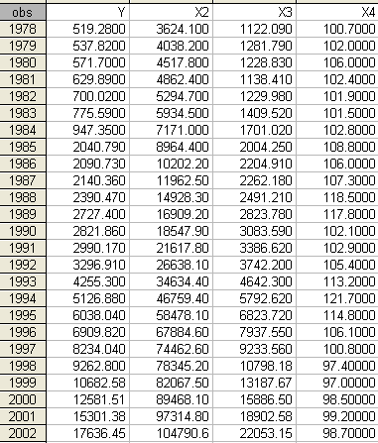
数据收集
数据来源：
《中国统计年鉴》
其中:
——各项税收收入（亿元）
——国内生产总值（亿元）
——财政支出（亿元）
——商品零售价格指数（%）

Slide 222
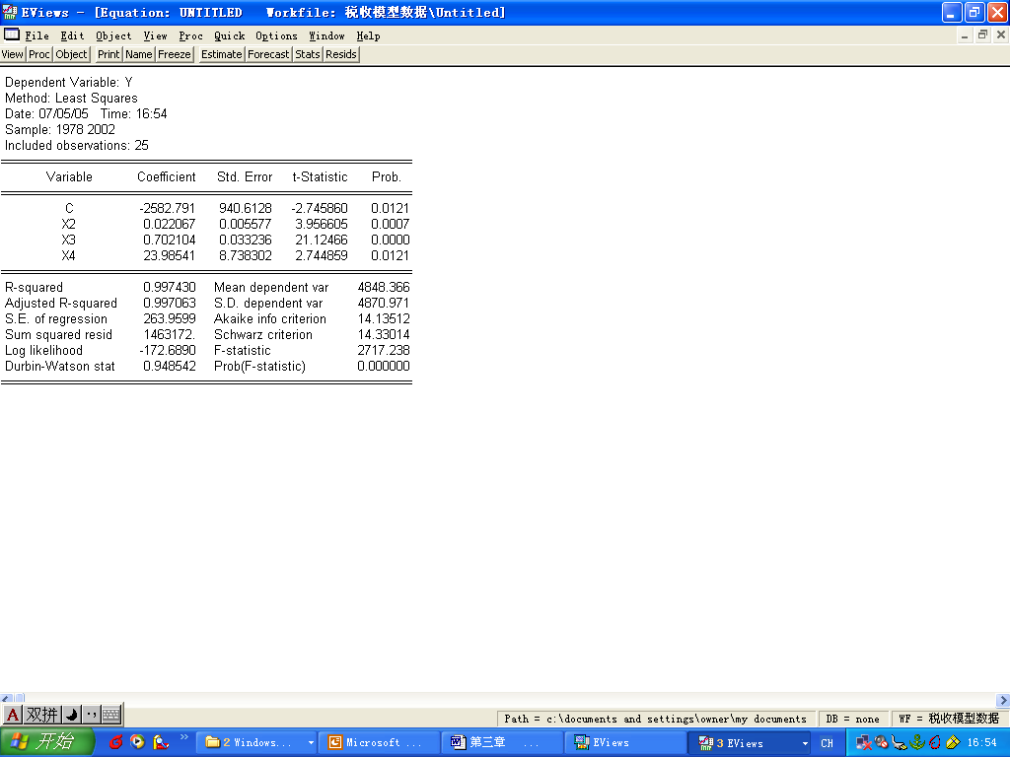
参数估计
假定模型中随机项满足基本假定，可用OLS法估计其参数。具体操作：用EViews软件，估计结果为：

Slide 223
模型估计的结果可表示为
(940.6128) (0.0056) (0.0332) (8.7363)
t= (-2.7459) (3.9566) (21.1247) (2.7449)
模型检验：
拟合优度：可决系数 较高，
修正的可决系数 也较高，
表明模型拟合较好。

Slide 224
显著性检验
F检验： 针对 ， 取
查自由度为 和 的临界值 。
由于 应拒绝 ，说 明回归方程显著，即“国内生产总值”、“财政支出”、“商品零售物价指数”等变量联合起来确实对“税收收入”有显著影响。

Slide 225
t检验：给定 ，查t分布表，在自由度为
时临界值为 ，因为
的参数对应的t统计量均大于2.080, 这说明在5%的显著性水平下，斜率系数均显著不为零，表明国内生产总值、财政支出、商品零售价格指数对税收收入分别都有显著影响。

Slide 226
经济意义检验
本模型中
所估计的参数的符号与经济理论分析一致，说明在其他因素不变的情况下，国内生产总值每增加1亿元，平均说来税收收入将增加220.67万元；财政支出每增加1亿元，平均说来税收收入将增加7021.04万元;商品零售物价指数每增加1%,平均说来税收收入将增加23.98541亿元。

Slide 227
模型参数的识别
（1）最小二乘法(已讲)
（2）三段和值法
，求参数K, a, b。
把n个样本点等分为3组，每组r个数据，

Slide 228
令
三段和值法还适于修正指数曲线和Gompartz曲线的参数估计。

Slide 229
（3）三点法
同样考虑对Logistic曲线的拟合，在时间序列中等间距任取三点τ₀,τ₁,τ₂，且T =τ₁-τ₀ =τ₂-τ₁。假设这三点(τ₀,y_{τ0}),(τ₁,y_{τ1}), (τ₂,y_{τ2})恰在Logistic曲线上，则：

Slide 230
7.3.3 趋势外推预测法——参数识别的三点法
解得：

Slide 231
参考文献
徐国强著：《管理统计学》，上海财经大学出版社 1998
原毅军、任曙明、梁艳、张国峰等编，《国际经济学》，机械工业出版社，2005年；

Slide 232
Thank You !

